Slide 1
XXXXX
XXXXX
XXXXX
XXXXX
XXXXX
XXXXXにはETロボコン公式HPに掲載されている参加チーム一覧表の該当項目を記載
(https://www.etrobo.jp/teamlist/)
チーム紹介、目標、意気込み
【チーム紹介】 私たち「てなろぼ★ぷらいまりぃ」は、株式会社システナ大阪支社ロボット制御ワーキンググループ(WG)の松山事業所所属メンバーで構成されたチームです。
松山からの参加は今大会が初めてとなります。
【目標】
・
・
【意気込み】
モデルの構成
要求分析
ダミーテキストダミーテキストダミーテキストダミーテキストダミーテキストダミーテキストダミーテキストダミーテキスト
ダミーテキストダミーテキスト
ダミーテキストダミーテキスト
分析モデル
ダミーテキストダミーテキストダミーテキストダミーテキストダミーテキストダミーテキストダミーテキストダミーテキスト
ダミーテキストダミーテキスト
ダミーテキストダミーテキスト
（文字サイズは16ポイント以上）
モデルの概要
ダミーテキストダミーテキストダミーテキストダミーテキストダミーテキストダミーテキストダミーテキストダミーテキスト
ダミーテキストダミーテキスト
ダミーテキストダミーテキスト
（文字サイズは16ポイント以上、全角で300文字程度）
提出時には消してください
提出時には消してください
提出時には消してください
ここに書いた説明で、どのように分析設計が進められ、分析に何が書いてあるか、設計の何が書いてあるか、制御として何に取り組んでいるか、それらがどのようにつながっているか、といったことが把握できる
ここに書いた説明で、モデル図全体を読んで得られる分析、設計の全体像、重要なポイント、効果や実績を捉えることができる

Slide 2
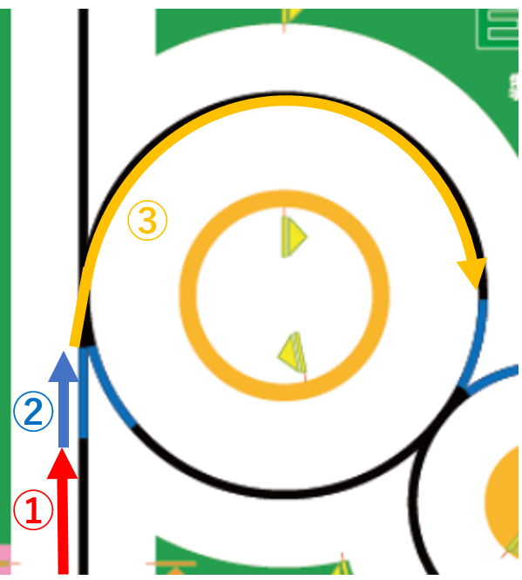
1. 機能モデル
てなろぼ★ぷらいまりぃ
1-1. 基本戦略
基本的な考え方として、我々競技者はバーチャル運転手に走行体の運転を依頼するイメージを
持つ。バーチャル運転手とは、限りなくライン上を走行しながら与えられた目的地へ向かう模
範的な運転手を指す。
その上でダブルループ侵入前から脱出後までのコースを汎化して捉えると、
黒ライン⇒青ライン⇒分岐の繰返しであることが分かる。
つまり、バーチャル運転手に青ライン検知後の分岐方向を順を追って教えて
おくことで、分岐を誤らずにダブルループを走行することが期待できる。
以下にダブルループの侵入部を例に走行イメージを示す。
図1.1の赤矢印(①)の個所では黒色のラインをトレースして
走行する。その際走行体が左右どちらのラインエッジにを走
行しているかは問わない。
青ラインを検知後、青矢印(②)の個所では青色のラインをト
レースして走行する。この時、最初に目指す方向が右である
ことをバーチャル運転手は知っている。
そのため、黒ライン検知後の黄色矢印(③)の個所ではバー
チャル運転手は可能な限り右を目指して走行する。
ただし、限りなくライン上を走行する特性により、結果とし
て黄色矢印の示すように、より右にあるライン上をトレース
しながら走行する。
以降も分岐時の進行方向を知っており、上記の動作を繰り返
すこととする。
1-3. 機能の流れ
ダブルループへの侵入から脱出までの機能の流れを図1.3に示した。
基本戦略にてコース全体を区間へと分割したため、ここでもコースを区間の連続として表現している。
ここにバーチャル運転手の顔
バーチャル運転手
図1.1 走行イメージ
1-2. 要件分析とリスク分析

Slide 3
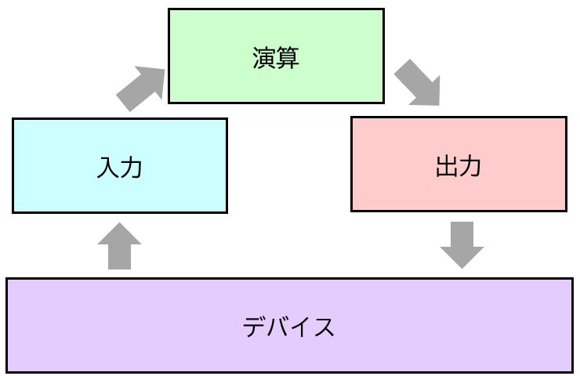
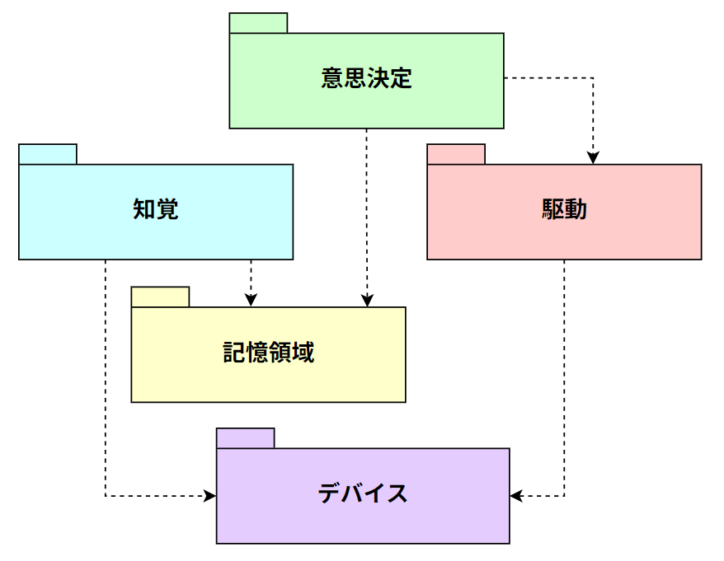
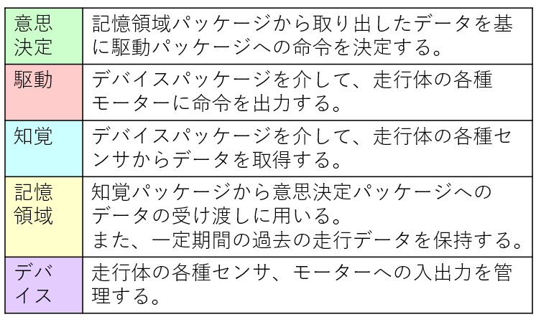
2. 構造モデル
てなろぼ★ぷらいまりぃ
2-1. パッケージ構造
機能の実現に向けて、初めに走行体制御における
データの流れに着目し図2.1に整理した。
上記のデータの流れを基に導出したパッケージを
図２.2に、パッケージの役割を表2.1に表した。
その際、入力と出力の実行周期に差が生じることを
考慮し、駆動パッケージと知覚パッケージの間に
記憶領域パッケージを配置した。
2-2. クラス構造
XXX
図2.1 データの流れ
図2.２ パッケージ図
図2.1 パッケージの役割

Slide 4
振舞いモデル
ここに振舞いのモデルを書く

Slide 5
工夫点（最終頁とする）
ここに選択した機能を実現するための工夫点を書く
課題（問題）、対策、効果が分かる形で書く…などなど
工夫点を記載する場合でも、最大ページ数は変わらない。

